Slide 1
LP48 – Phénomènes de résonance dans différents domaines de la physique.
Agrégation externe de Physique-chimie, option Physique
Jules FILLETTE

Slide 2
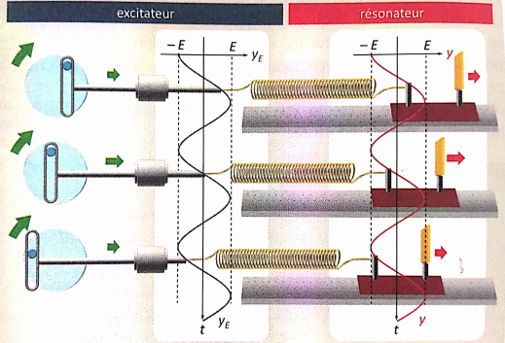
I. Réponse d’un oscillateur harmonique à un forçage 1. Résonance en vitesse
A basses fréquences l’élasticité du ressort n’est pas sollicitée et celui-ci se translate sans se déformer.
La position du résonateur est en phase avec celle de l’excitateur.
L’évolution étant quasi-statique, la vitesse est proche de 0. Elle est en quadrature de phase avec l’excitateur.
Réponse à basses fréquences (Supermanuel de Physique, J. Majou & S. Komilikis)

Slide 3
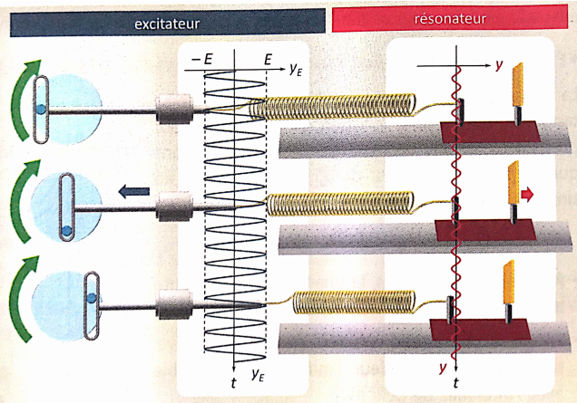
I. Réponse d’un oscillateur harmonique à un forçage 1. Résonance en vitesse
A hautes fréquences l’inertie de la masse l’empêche d’effectuer des mouvement conséquents.
La position du résonateur est presque toujours la même, et accuse un retard d’une demi-période sur l’excitateur (opposition de phase)
Le résonateur étant quasi-immobile, la vitesse est proche de 0. Elle est en quadrature de phase avec l’excitateur.
Réponse à hautes fréquences (Supermanuel de Physique, J. Majou & S. Komilikis)

Slide 4
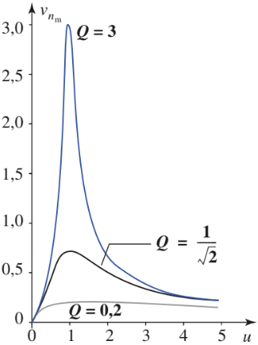
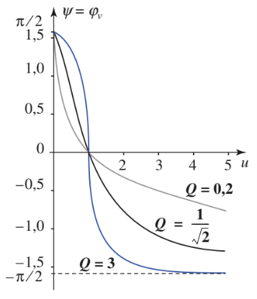
I. Réponse d’un oscillateur harmonique à un forçage 1. Résonance en vitesse
Réponse en vitesse de l’oscillateur mécanique (Mécanique. 1ere année, Hprépa)

Slide 5
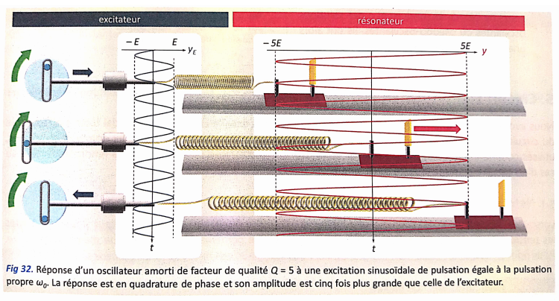
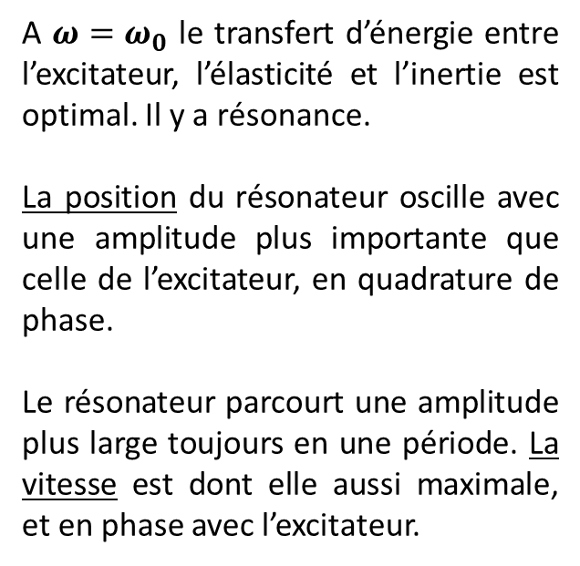
I. Réponse d’un oscillateur harmonique à un forçage 1. Résonance en vitesse
A $ω=ω_{0}$ le transfert d’énergie entre l’excitateur, l’élasticité et l’inertie est optimal. Il y a résonance.
La position du résonateur oscille avec une amplitude plus importante que celle de l’excitateur, en quadrature de phase.
Le résonateur parcourt une amplitude plus large toujours en une période. La vitesse est dont elle aussi maximale, et en phase avec l’excitateur.
Réponse en position de l’oscillateur mécanique (Supermanuel de Physique, J. Majou & S. Komilikis)

Slide 6
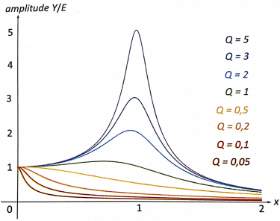
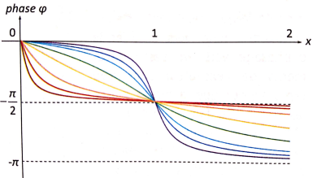
I. Réponse d’un oscillateur harmonique à un forçage 2. Résonance en position
Réponse en position de l’oscillateur mécanique (Supermanuel de Physique, J. Majou & S. Komilikis)

Slide 7
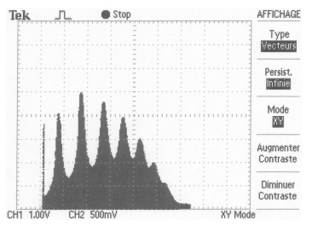
I. Aimantation d’un ferromagnétique 1. Courbe de première aimantation
Réponse en wobulation d’un système de 8 LC couplés (Tiré de la notice d’utilisation)

